Slide 1
Siste Seminar
Repetisjon

Slide 2
Hva har vi lært?
Binære tall
HTML
CSS
JavaScript
XML
JSON
Informasjonssystemer og Entity-Relationship
SQL og Join
UML

Slide 3
Binære tall: Hvordan konvertere til binær Metode 1
256 | 128 | 64 | 32 | 16 | 8 | 4 | 2 | 1
Finn binær formen av 75
75- 64= 11
11-8 = 3
3-2 = 1

Slide 4
Binære tall: Fra binær til Desimal
For å regne binær til desimal kan vi gange med to. Hver gang du gjør dette + 0 eller en avhengig av det binære tallet. svaret bruker du videre i utregningen til du har “brukt opp” alle binære tallene. Totalen blir da desimaltallet
10011
0x 2+ 1 =1
1x2 +0 = 2
2x2 + 0 = 4
4X2 +1 = 9
9X2 +1= 19
10011 = 19

Slide 5
HTML
Html står for HyperText Markup Language
HTML er hovedspråket nettsider er bygd av.
HTML er den grunnleggende strukturen til nettsteder, hvor vi kan lage sider (html dokumenter)
HTML formidler innholdet ditt, ikke utseendet (det gjør CSS)
Alltid lukk HTML tags. Viktig for at HTML skal fungere riktig.
De aller fleste tags må lukkes: <div>, <span>, <p>, <h1>,<table>, <tr>,<td> etc..
Eks.: <p>Dette er en paragraph</p>, <h1>Dette er en hovedoverskift.</h1>
noen unntak, som: <img> og <br> har ingen lukke tag
<img src="cat.png" alt="brown kitten with a tiny red scarf"> , <br> (line breaks)
Når du bruker flere tags, lukk alltid i rekkefølgen de ble åpnet.
<ul><li><a href="#">hjem</a></li><li><a href="#">om oss</a></li></ul>

Slide 6
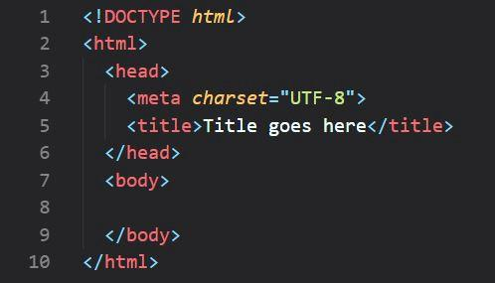
HTML Tagger
<! DOCTYPE html> - Denne taggen angir språket du vil skrive på siden. I dette tilfellet er språket HTML 5.
<html> - Denne taggen signaliserer at vi herfra skal skrive i HTML -kode.
<head> - Det er her alle metadataene for siden går - som character encoding, fanetittel, linker til css dokumenter etc
<body> - Det er her innholdet på siden går. Alt som skal være synlig på siden skal skrives her!

Slide 7
CSS
CSS (Cascading Style Sheets) er koden som styler webinnhold
CSS er et style sheet språk
CSS brukes til å selektivt gi stil/utseende til valgte HTML elementer
Vi må koble HTML koden opp mot CSS koden våres
I alle HTML dokumenter, må vi skrive følgende inne i <head> taggen:
<link rel="stylesheet" type="text/css" href="styles/style.css">
I href=””, skriver vi filstien til css arket
Strukturen består av ruleset, hvor vi spesifiserer utseende for HTML elementer som vi har skrevet kode for i HTML dokumentene våres

Slide 8
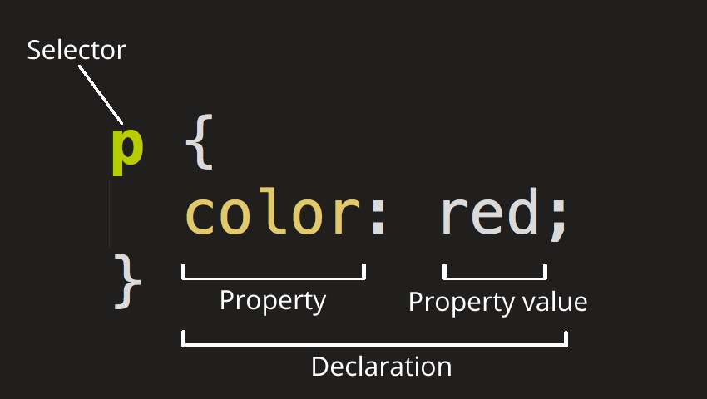
CSS Ruleset
Selector
Dette er HTML element navnet på starten av regelsettet
Declaration
Dette er en enkelt regel som color:blue;
Angir hvilken av elementet sin properties/egenskaper man vil style
Properties
Måter å style et HTML element på. Man velger hvilken egenskap du vil påvirke i regelen
Property value
Til høyre for egenskapen (etter kolon), er verdien vi ønsker for å definere utseende
Hvert regelsett åpnes og lukkes med curly brackets
Et kolon brukes for å skille egenskapen og verdien vi setter
Semikolon brukes for å skille deklarasjonene fra hverandre

Slide 9
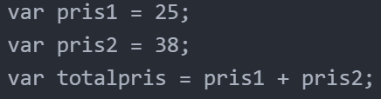
Javascript
JavaScript er et tekstbasert kodespråk som brukes for å gjøre en nettside mer interaktiv
kan brukes til å oppdatere og endre HTML og CSS
Man skriver JavaScript koden inn i HTML-dokumentet
Variabler: JavaScript variabler er beholdere for lagring av data (verdier).
Man kan erklære variabler ved å bruke var. Under ser du eksempel på at man setter variabelen x til verdien 5:
Her ser man at du har to variabler som er satt til en pris for et produkt, og nederst har men variabel for totalprisen av produktene.

Slide 10
JavaScript elementer
Operatorer: I JavaScript bruker man forskjellige operatorer for å oppdatere eller endre verdier til variabler.
If statements: Er en betinget uttalelse for hva koden din skal gjøre. Man bruker if for å spesifisere at en blokk av kode skal utført dersom en spesifisert tilstand er sann (true).
Løkker: En løkke kan utføre en blokk av kode flere ganger. Det er vanlig å bruke løkker når man jobber med arrays, hvor man ønsker å kjøre den samme koden igjen og igjen, og at det hver gang er en ny verdi.
Iterabler: Iterabler er iterable objekter (linkende arrays). Iterating betyr å løkke (looping) over en sekvens av elementer. Det er vanlig å bruke en for..of løkke til å iterere over elementer i både en string eller en array.
Funksjon: En JavaScript funksjon defineres med function, deretter et navn, og til slutt parenteser ()

Slide 11
XML
XML eller eXtensible Markup Language er markup language likt Html
I motsetning til HTML som skal vise noe, bruker vi XML til å forklare innhold
XML brukes til å transportere data og til å gi den mening.
XML bruker ingen predefinerte tags(eks på neste side)
XML gjør ingenting uten et program for å tolke innholdet.
Bruksområde: XML brukes som en metode for å transportere data
eksempel: En bruker fyller ut et skjema som blir sendt som XML, Denne filen kan da sorteres etter hva det inneholder

Slide 12
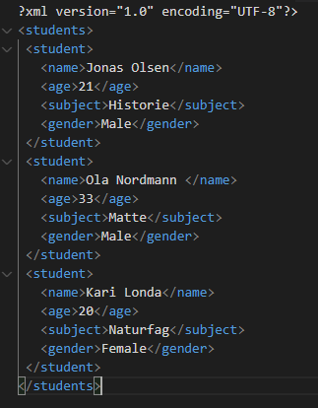
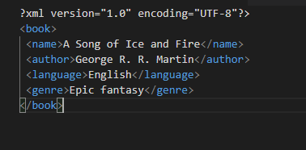
XML eksempel

Slide 13
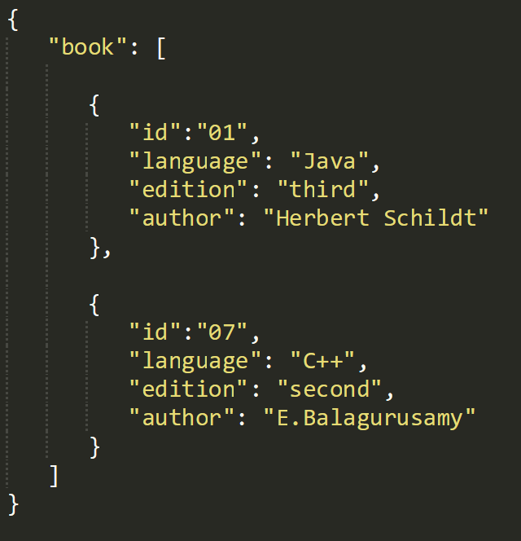
JSON
JSON står for JavaScript Object Notation
Er et format for lagring og transport av data
Brukes på samme måte som XML
JSON må konverteres til javascript objekt når du vil ha tilgang til dataene.
JSON er en string hvor man kan konstruktere et data hierarki.
Data er i name/value par
Data er separert med komma
{} Krøllparenteser holder objekter
[] Hakeparenteser holder arrays
Double quotes “ ” er obligatorisk rundt navnet i name-value par og stringer
( ‘ ’ fungerer ikke)

Slide 14
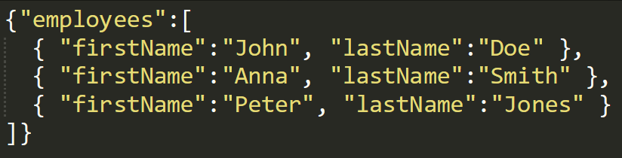
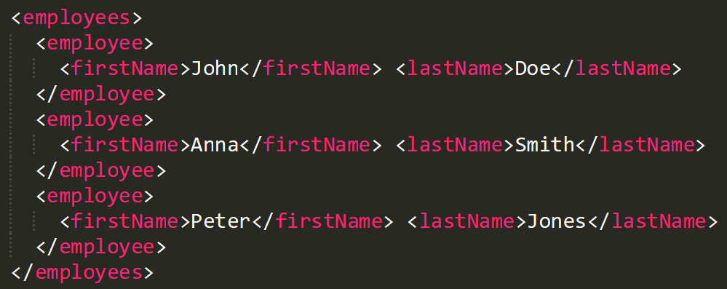
JSON > XML
Likheter JSON & XML:
Begge er selvbeskrivende
Begge er hierarkiske
Kan bli brukt av mange programmeringsspråk
Ulikheter JSON & XML:
JSON bruker ikke lukke tags
JSON er kortere
JSON er enklere og raskere å skrive/lese
JSON bruker arrays
XML må parse med en XML parser, men JSON kan parse med en standard javascript funksjon. JSON er derfor enklere å parse.
*Parsing: prosess hvor datamaskinen analyserer programmeringsspråket

Slide 15
Entity-Relationship
Entity-Relationship (ER): er en populær konseptuell datamodell på høyt nivå, som ofte brukes til konseptuell utforming av databaseapplikasjoner.
ER fokusere på mini-verden, og ikke på databasen og lagringsdetaljene.
Hovedkonstruksjoner i ER -modellen
Entiteter: representerer en ting. Eks person, adresser, ansatte, produkter. er representert med en rektangulær boks
Relasjoner: mellom entiteten og attributten.
Attributter:En property for en enhet, enhetstype eller en relasjonstype. Eks: studentens lønn, lønn til en ansatt, bokens farge, husets beliggenhet. Hvert attributt har et verdisett (eller datatype) som heltall, string, dato.er representert med ovaler og er knyttet til deres entitetstype med rette linjer.

Slide 16
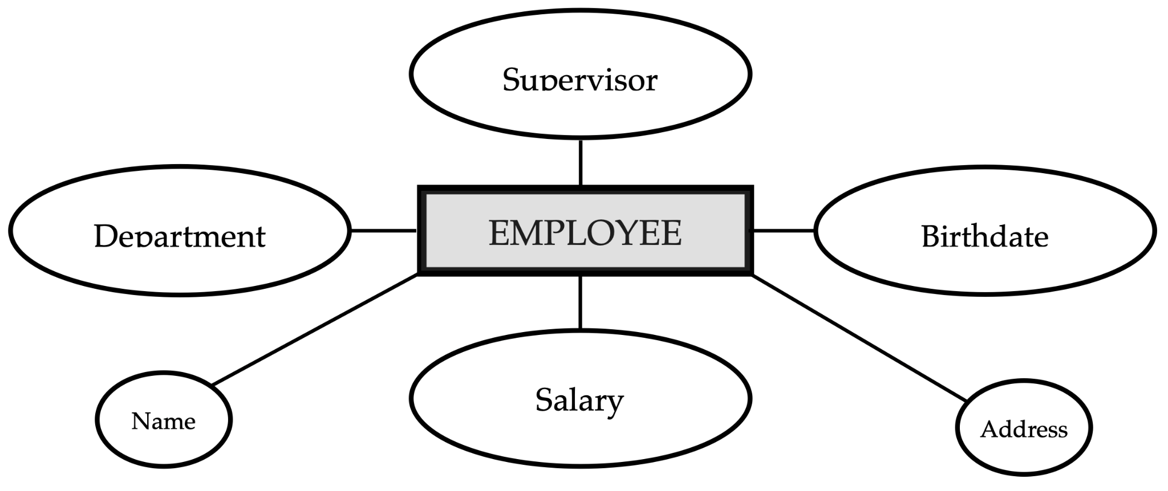
ER: En entitet kan ha flere attributter

Slide 17
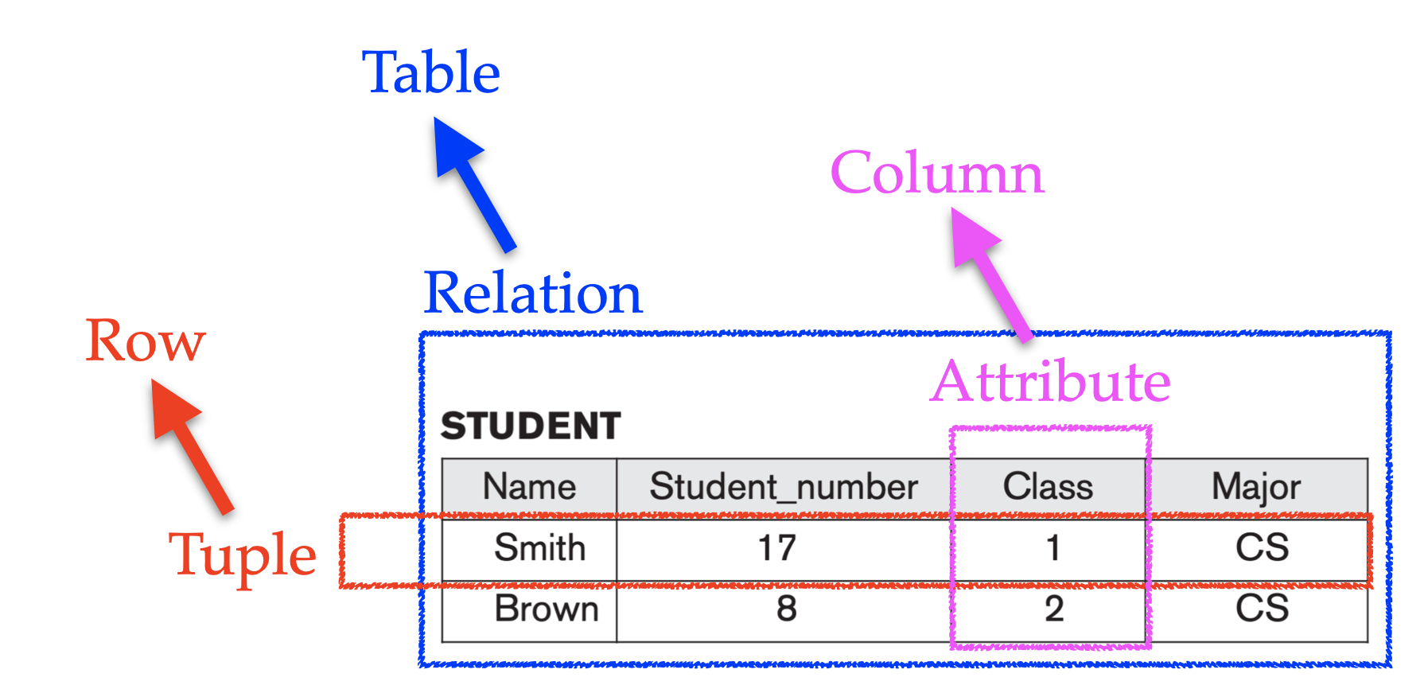
SQL
SQL bruker begrepene tabell, rad og kolonne for relasjonsmodell betingelsene Relasjon, Tupel og Attributt.
Row = tupler
Column = attributter

Slide 18
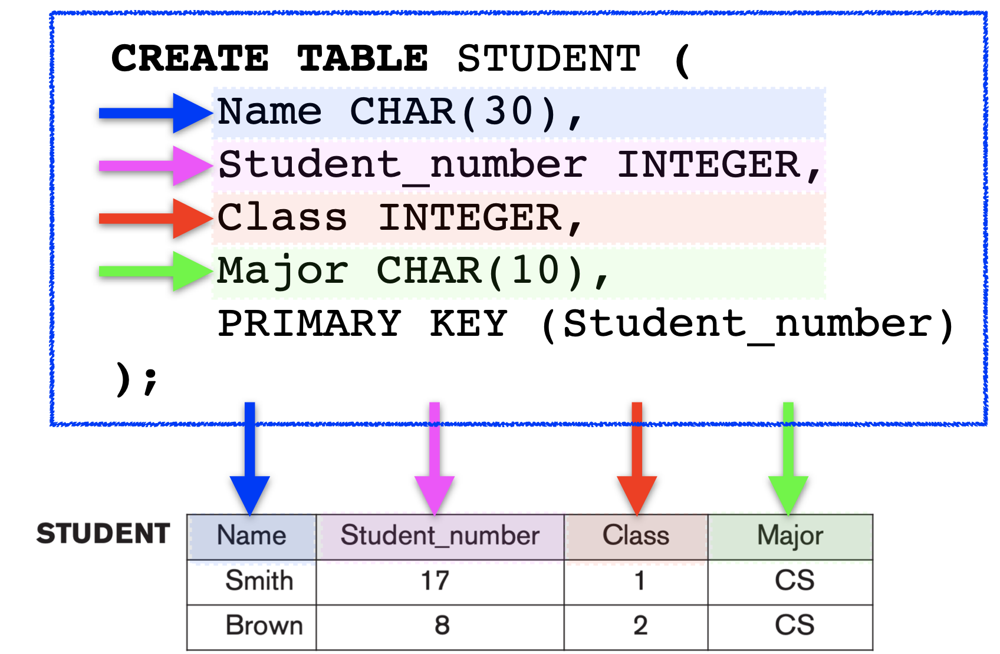
Eksempel: lage student tabell
CREATE TABLE er brukt for å skape en ny tabell
Man skriver deretter tabellnavn.
I parantesen () skriver man atributt datatypene
I dette tilfellet har vi Name, Student_Number
Class
Major

Slide 19
SQL kommandoer
Lage tabell: Legge til rader: Oppdatere rader
Slette rader: Spørringer: Slett tabell:
CREATE TABLE Brukere (
fn varchar(255),
ln varchar(255),
PRIMARY KEY (LåneID)
);
INSERT INTO Brukere (fn, ln)
VALUES (‘Frida’, ‘Normann’)
);
UPDATE Brukere
SET IN = ‘Nilsen’
WHERE fn = ‘frida’;
DELETE FROM Brukere
WHERE fn=’Lasse’;
SELECT ln FROM Brukere
WHERE fn=’Karl’;
DROP TABLE Brukere;

Slide 20
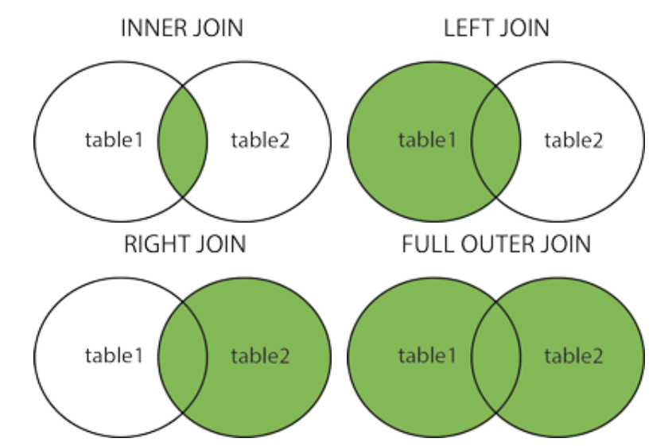
SQL JOIN
Det finnes forskjellige typer SQL JOINs for å kombinere rader på forskjellige måter:
(INNER) JOIN: returnerer poster som har samsvarende verdier i begge tabellene.
LEFT (OUTER) JOIN: returnerer alle poster fra den venstre tabellen og de samsvarende verdiene fra den høyre tabellen.
RIGHT (OUTER) JOIN: returnerer alle poster fra den høyre tabellen, og de samsvarende verdiene fra den venstre tabellen.
FULL (OUTER) JOIN: returnerer alle poster hvor det er samsvarende verdier i enten den venstre eller høyre tabellen.

Slide 21
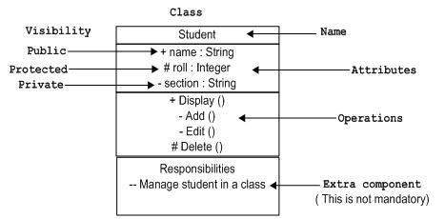
UML (Unified Modeling Language)
UML lar oss visualisere et system fra ulike perspektiver, og dokumentere elementene i et system
Klassediagram i UML er et statisk struktur diagram som består av klasser, og forhold mellom klassene, består av 3 seksjoner:
Upper section: Navn
Middle section: Attributter
Lower section: Metoder
public (+): visible fra hvor som helst i systemet
private (-): kun visible inne i klassen den tilhører
protected (#): visible inne i klassen den tilhører, og i subklasser som arver fra den klassen den står i

Slide 22
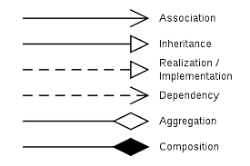
UML Relationships
Relationships beskriver en connection mellom to model elementer. Vi har en del ulike kategorier:
Association
Inheritance/Generalization
Realization
Dependency
Aggregation
Composition
Multiplicity
Navn på forholdet er skrevet i midten av linjen. Gode navn gir mening når du leser de høyt:
‘En bankkonto er registrert i en bank ‘ *Typically, dependency relationships do not have names.

Slide 23
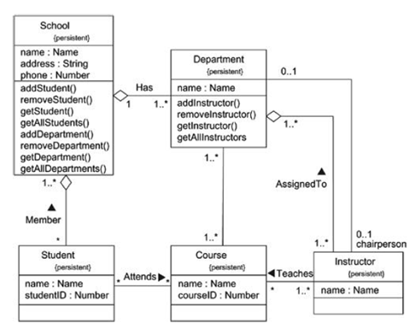
UML
Når man har laget:
Klassene (med tilhørende attributter og metoder)
Satt inn forhold mellom klassene med relationship
Lagt til multiplicity/mangfold
Så kan det ferdige diagrammet se litt ut som dette eksempelet om et skolesystem.

Slide 24
Tips til øving til eksamen
Les pensum
Gjør gamle eksamensoppgaver: https://mitt.uib.no/courses/24069/files/folder/old-exam-questions
Test kunnskapen din med quizzene: https://mitt.uib.no/courses/29679/files/folder/Quizes
Se på forelesningsnotatene: https://mitt.uib.no/courses/29679/files/folder/Lectures
Se på de obligatoriske oppgavene og løs dem: https://mitt.uib.no/courses/29679/files/folder/Obligatoriske%20Oppgaver

Slide 25
Lykke til :)

